Slide 1
Infekčná mononukleóza v praxi pediatra
MUDr. Lýdia Moleková

Slide 2
Infekčná mononukleóza /IM / je vírusové ochorenie lymfatického tkaniva. Vyskytuje sa hlavne v detskom a adolescentnom veku a u mladých dospelých. Sporadicky alebo v malých epidémiách sa vyskytuje zväčša na jar a jeseň.
Etiológia:
Pôvodcom ochorenia je Ebstein-Barrovej vírus /EBV/alebo menej často cytomegalovírus CMV/Ebstein-Barrovej vírus je pomenovaný po vedcoch, ktorí ho objavili v r.1964.Patrí medzi vírusy DNA do rodu herpesviridae a je jedným z najrozšírenejších vírusov v ľudskej populácii. Vírusy sa v ľudskom organizme môžu nachádzať v dvoch cykloch: lytickom a lyzogénnom. V lytickom cykle po prieniku vírusu do bunky cez jej cytoplazmatickú membránu sa začne vírus intenzívne rozmnožovať pričom zneužíva organely hostiteľskej bunky na syntézu vlastných vírusových častíc. Keď sú vírusy dostatočne rozmnožené, hostiteľská bunka praskne a uvoľnené vírusy napadnú iné bunky. Pre EB vírus sú takýmito bunkami epitelové bunky v hltane a B-lymfocyty - čo sú biele krvinky-produkujúce protilátky. V lyzogénnom cykle sa vírus začlení do DNA hostiteľskej bunky a v takzvanom „spiacom štádiu“ môže pretrvávať desiatky rokov bez toho, aby spôsobil človeku akékoľvek príznaky. Človek je nositeľom vírusu. Pri oslabenej imunite, strese alebo nervovom vyčerpaní sa vírus aktivuje a prechádza do lytického cyklu v ktorom sa rozmnožuje a spôsobuje hostiteľovi príznaky ochorenia.

Slide 3
Prenos:
Vírus sa prenáša slinami, preto sa tiež infekčná mononukleóza nazýva „choroba z bozkávania“. Prenos vírusu je možný tiež kvapôčkovou infekciou, krvou a zriedka i pohlavným stykom. U detí v kolektívoch prichádza do úvahy i nepriamy prenos - slinami kontaminovanými hračkami, uterákmi, pohármi alebo pitím nápojov z jednej fľaše. Zdrojom nákazy môže byť chorý človek alebo zdravý nositeľ vírusu. V predškolskom veku je nositeľmi vírusu až 50 % detí a v dospelom veku je nositeľmi vírusu až 95 % populácie. Inkubačná doba v detskom veku sa uvádza 4 dni až 4 týždne, u adolescentov a mladých dospelých 4 až 8 týždňov.

Slide 4
Príznaky:
Ochorenie začína po uplynutí inkubačnej doby prodromálnymi príznakmi. Pacient je niekoľko dní až týždňov unavený, malátny, slabý, môže mať mierne zvýšenú teplotu, bolesť hlavy, hrdla, svalstva, nechutenstvo, nevoľnosť. Tieto ťažkosti môžu pretrvávať až 10 dní. Následne sa prejavia typické symptómy ochorenia. Horúčka vystúpi na 39°C i viac a môže pretrvávať v ťažších prípadoch 3 týždne i dlhšie. V ľahších prípadoch do 7 dní. Pacient sa sťažuje na bolesť hrdla, sťažené prehĺtanie, niekedy i sťažené dýchanie, hlavne v noci sa môže pacient dusiť, reč je huhňavá. Je to spôsobené povlakovou angínou, zväčšenými lymfatickými uzlinami krčnými a podčeľustnými a opuchom slizníc a uzlín. Pacienti udávajú tiež bolesť brucha hlavne pod rebernými oblúkmi pre zápalom zväčšenú pečeň a slezinu, nevoľnosť, niekedy vracanie. U niektorých pacientov sa objaví svrbivá kožná vyrážka, pripomínajúca osýpky alebo šarlach. Niektorí pacienti majú žltačku. Môže byť tiež opuch viečok a tváre, čo pripomína „orientálny výraz tváre „.

Slide 5
Priebeh:
Infekčná mononukleóza môže prebiehať u rôznych pacientov v rôznej intenzite. V detskom veku môže prebiehať ako ľahká forma ochorenia, pripomínajúca chrípku alebo aj bez príznakov. U starších detí a dospievajúcich býva priebeh búrlivejší. U pacientov s imunitnými defektami, ako napríklad pri infekcii HIV, imunitnej supresii po transplantácii orgánov a vrodených imunitných defektoch môže byť priebeh ochorenia veľmi ťažký.
Ak je prenos EB vírusu orálnou cestou/cez ústa/ alebo genitálnoucestou /pohlavným stykom/ vírus napadne najskôr epitelové bunky sliznice v hltane alebo vo vagíne, resp. v krčku maternice a následne B-lymfocyty - produkujúce protilátky. Tu dochádza k intenzívnemu rozmnožovaniu vírusov v lytickom cykle a krvnou a lymfatickou cestou sa dostávajú do celého tela. Ďalšie bunky imunitného systému - cytotoxické T-lymfocyty likvidujú poškodené B-lymfocyty a tým dochádza k uzdraveniu človeka.

Slide 6
V dutine ústnej vidíme obraz angíny so zväčšenými mandľami/až na dvojnásobok/so šedobelavými povlakmi. Mandle sú červené, presiaknuté i uvula, hltan a nosohltan. Na mäkkom podnebí môžu byť drobné krvácania, jazyk býva šedobelavo povlečený. Krčné a podčeľustné lymfatické uzliny bývajú zväčšené, pohyblivé a nebolestivé. Podobne sú zväčšené i lymfatické uzliny v hrudníku a v dutine brušnej. V dutine brušnej zisťujeme zväčšenú a bolestivú pečeň a slezinu. Niektorí pacienti môžu mať žltačku a na koži svrbivé vyrážky.
Infekčná mononukleóza je v začiatku ochorenia, keď nie sú zrejmé typické príznaky IM veľakrát v ambulancii nepoznaná a je diagnostikovaná ako bakteriálna angína a je liečená antibiotikami, ktoré na vírusy neúčinkuje. Až po nezlepšení zdravotného stavu pacienta a pozitívnych krvných testoch sa stanoví správna diagnóza. Pri infekčnej mononukleóze sa v žiadnom prípade nesmú ordinovať antibiotiká obsahujúce amínopenicilín /Ampicilin, Augmentin, Amoxiklav.../,lebo môžu spôsobiť ťažkú toxoalergickú reakciu - Lyellov syndróm s tvorbou veľkoplošných pľuzgierov na koži, ako pri popálenine, ktorá môže viesť k smrti pacienta. Po prekonaní IM získava pacient doživotnú imunitu, ale zostáva i doživotným nositeľom EB vírusu. V prípade oslabenej imunity alebo v stresových situáciách sa môže vírus reaktivovať a vyvolať znovu príznaky ochorenia.

Slide 7
Angína pri infekčnej mononukleóze

Slide 8
Komplikácie:
Infekčná mononukleóza je považovaná za nezávažné ochorenie v detskom veku a u mladých ľudí. Niekedy však môže prebiehať pod obrazom veľmi závažného ochorenia s komplikáciami, ako sú obťiažne prehĺtanie, upchatie dýchacích ciest až dusenie hlavne v noci, zápal pľúc, zápal srdcového svalu a osrdcovníka, zápal mozgu a mozgových blán, poškodenie pečene - žltačka, poškodenie sleziny - môže dôjsť až k roztrhnutiu sleziny - je potrebná okamžitá operácia. Ďalej sú to bakteriálne superinfekcie, ako streptokokové angíny, zápaly stredného ucha a prínosových dutín. Neurologické komplikácie bývajú vzácne. Pre znížený počet krvných doštičiek sa môžu objaviť krvácavé stavy, pre znížený počet červených krviniek môže byť chudokrvnosť. Poruchy imunity môžu pretrvávať aj niekoľko mesiacov. Pri imunitných defektoch pre nekontrolované rozmnoženie B-lymfocytov môže dôjsť k vývinu lymfómov, ktoré sa neskôr môžu zmeniť na malígne /zhubné/.

Slide 9
Diagnóza:
Diagnóza infekčnej mononukleózy sa stanovuje na základe klinického stavu pacienta, krvných testov a niektorých pomocných vyšetrení. Z krvných testov vyšetrujeme krvný obraz, v ktorom môže byť počet leukocytov/bielych krviniek/zvýšený, ale môže byť aj normálny počet alebo znížený. Býva znížený počet trombocytov/krvných doštičiek/ a znížený počet erytrocytov/červených krviniek/. Dôležitý je diferencovaný krvný obraz, v ktorom sú zmnožené lymfocyty a monocyty. Pečeňové testy sú zvýšené v dôsledku poškodenia pečeňových buniek, pričom sa uvoľňujú pečeňové enzýmy. Pečeňové testy musíme pravidelne sledovať až do ich normálnych hodnôt. Robí sa tiež USG vyšetrenie krku a brucha pre zväčšenie lymfatických uzlín, pečene a sleziny. Definitívne potvrdenie diagnózy IM dostaneme sérologickým vyšetrením protilátok proti EB vírusu a CMV v krvi. Vyšetrujeme protilátky IgM - na potvrdenie práve prebiehajúcej infekcie a IgG protilátky-na potvrdenie už skôr prekonanej infekcie. Pri nezvyčajných priebehových formách môžeme vyšetriť protilátky proti EBNA, čo je špecifický nukleárny antigén EB vírusu.

Slide 10
Liečba:
Liečba IM je symptomatická/podľa príznakov/.Horúčku znižujeme antipyretikami /Nurofen, Paralen .../,bolesť tlmíme analgetikami /Novalgin, Ibuprofen.../,výplachy úst repíkovým alebo šalviovým čajom alebo Tantumverde, Jox a pod. Ďalej je to liečba podporná – hepatoprotektívna /Flavobion, Essentiale/ a vitamínová, hlavne B-komplex a C-vitamín a antivirotiká /Telviran.../.Na podporu imunity dávame probiotiká. Najdôležitejšie pre uzdravenie je pokoj a diéta.
Diéta je pečeňová, nemastná. V začiatku ochorenia odporúčame sacharidovú stravu/múčne jedlá, zemiaky, ryžu - ako zdroj energie, ovocie, zeleninu nie čerstvé, ale vo forme kompótov a dusenú zeleninu. Postupne pridávame bielkoviny/chudé biele mäso, nízkotučný tvaroh, jogurty/. Mäso pripravujeme varené alebo dusené. Neodporúčame vyprážané mäso, údeniny, strukoviny, korenie, čokoládu a úplne vylúčime alkohol. Do hotového jedla môžeme pridať trochu čerstvého masla. Pri zlepšovaní zdravotného stavu pacienta postupne môžeme pridávať čerstvé ovocie, spočiatku bez šupiek a jedlá podľa tolerancie pacientom a podľa výsledkov laboratórnych vyšetrení, hlavne pečeňových enzýmov. Diétu musí pacient dodržiavať 3-6 mesiacov. Aspoň 1x mesačne sa musia kontrolovať pečeňové testy a krvný obraz. Nevyhnutný je pokojový režim počas akútneho stavu i počas rekonvalescencie. Odporúčame obmedzenie fyzickej aktivity minimálne 3 mesiace. Deti oslobodíme od telesnej výchovy v škole. Vrcholovým športovcom sa povoľujú tréningy až 3 mes. po normalizácii zdravotného stavu.
Zmeny krvného obrazu a pečeňových testov sa normalizujú do 2-3 mesiacov. Po prekonaní infekčnej mononukleózy pretrváva niekoľko týždňov oslabená imunita, preto je zvýšená vnímavosť pacienta voči rôznym chorobám. Pacient vylučuje vírusy najviac počas horúčkovité-ho stavu, ale môže ich vylučovať aj niekoľko mesiacov.

Slide 11
Prezentácia
Vo svojej pediatrickej praxi som sa stretla s veľkým množstvom pacientov s infekčnou mononukleózou v rôznych vekových kategóriách od 18 mesiacov do 19 rokov s ľahkým i ťažším priebehom ochorenia, ako je uvedené v prednáške. Spomeniem iba jednu pacientku s veľmi ťažkým priebehom ochorenia, ktorej matka mi zavolala a žiadala ma o pomoc, keď bola jej dcéra v nemocnici. Nakoľko lekári na klinikách, kde bola pacientka hospitalizovaná neakceptovali inú liečbu ako v klasickej medicíne, pacientku som vyšetrila metódou riadenej a kontrolovanej detoxikácie podľa MUDr. J. Jonáša až po prepustení z nemocnice a kontrolnom vyšetrení na Detskej klinike DFNsP v Bratislave. Prezentáciu robím so súhlasom pacientky a jej rodičov.
Pacientka L.Š. 16-ročná v osobnej anamnéze s nízkou chorobnosťou, bola iba občas prechladnutá. Ako 7 ročná bola hospitalizovaná pre horúčky a zväčšené lymfatické uzliny, príčina nebola zistená. V mes. október - november 2015 mala zdurenie v oblasti veľkých pyskov vpravo /pravdepodobne chlamýdiového pôvodu/, liečená ambulantne bez antibiotík. Varicellu /ovčie kiahne/ neprekonala. Udáva alergiu na citrusové plody. V mesiaci október 2015 prekonala tiež vírusové ochorenie s otosalpingitídou /zápalom Eustachovej trubice/. Liečená bola symptomaticky, antibiotikum neužívala. Odvtedy bola stále unavená, malátna, slabá, stále mala nádchu a nechuť do jedla. Za 4 mes. kedy začali príznaky ochorenia infekčnou mononukleózou schudla 5 kg.

Slide 12
Od 22.2.2016 bola prechladnutá, mala nádchu, bola unavená, nechuť do jedla. Od 25.2.2016 mala zvýšené teploty do 38 st.C, bolesť hlavy, hrdla, užívala Paralen, myslela si, že jej to prejde. Následne sa objavili zväčšené lymfatické uzliny podčeľustné a na krku s opuchom, bolestivé. Zvýraznili sa bolesti hrdla, sťažené prehĺtanie, nechutenstvo, zvýšená teplota pretrvávala.2.3.2016 bola vyšetrená obvodným pediatrom a pre podozrenie na bakteriálnu angínu bol ordinovaný Xorimax/Cefuroxim. Pacientka po antibiotiku vracala, mala výraznú nauseu a objavili sa bolesti brucha zvlášť v ľavej hornej časti brucha, bola veľmi slabá. Pre zhoršenie zdravotného stavu, horúčku 39,2 st.C , výrazné bolesti brucha a začínajúcou žltačkou na očiach, posledné 2-3 dni mala tmavý moč, bola 6.3.2016 hospitalizovaná na Infekčnej klinike FN v Nitre. Pri vyšetrení zistené zväčšené, prekrvené mandle bez povlakov, zväčšené lymfatické uzliny s opuchom na krku viac vľavo do 4 cm. Palpačne pri vyšetrení brucha slezina je veľmi bolestivá, siaha až k pupku. Pečeň je citlivá, presahuje reberný oblúk o 3 cm, neskôr sa objavila žltačka aj na koži a tiež veľmi svrbivá vyrážka, červená, splývajúca na trupe a končatinách, začervenanie okolo očí. Z laboratórnych krvných vyšetrení je typický krvný obraz pre IM-zvýšený počet lymfocytov, monocytov, znížený počet červených krviniek a krvných doštičiek. Pečeňové testy počas hospitalizácie dosahujú až 9-násobok normálnych hodnôt. Protilátky na EB vírus potvrdzujú diagnózu IM, hlavne zvýšené hodnoty protilátok IgM. Pri CT brucha zistená zväčšená slezina takmer na dvojnásobok, zistená tiež akcesórna slezina veľkosti 2 cm, pečeň zväčšená o 3 cm, zväčšené brušné lymfatické uzliny i v inguinách /slabinách/. V celom rozsahu je veľké presiaknutie tkanív - výrazný opuch steny žlčníka i okolitého tuku, voľná tekutina okolo pečene, sleziny a v malej panve, stopový fluidothorax /tekutina v hrudníku/ obojstranne a fluidoperikard /tekutina v osrdcovníku/.

Slide 13
Pacientka bola pre závažný zdravotný stav dňa 15.3.2016 preložená na II. Detskú kliniku LFUK a DFNsP v Bratislave, kde na vylúčenie malignity bola pacientke odobratá a vyšetrená kostná dreň - malignitu nepotvrdili. V priebehu hospitalizácie bola pacientka od 2.dňa bez zvýšenej teploty a postupne sa jej zdravotný stav zlepšoval i laboratórne výsledky, došlo k ústupu žltačky aj kožnej vyrážky. Pacientka bola v zlepšenom zdravotnom stave dňa 24.3.2016 prepustená do domácej starostlivosti s potvrdenou diagnózou Infekčná mononukleóza a s odporučením: kľudový režim, pečeňová nízkotuková diéta, Essentiale, Flavobion, Ursosan, B-komplex, C-vitamín. Pri kontrolnom vyšetrení zistená ešte značne zväčšená slezina 17,5 cm/norma do 10 cm/, mierne zväčšená pečeň 12,9 cm/norma 9-12 cm/. Podčeľustné lymfatické uzliny hmatné do 1 cm. V dutine ústnej stav fyziologický, opuchy nie sú prítomné, koža je čistá, bez žltačky a vyrážky. K odporučenej liečbe bol pridaný Maltofer /preparát železa/ pre chudokrvnosť.
Na diagnostiku riadenej a kontrolovanej detoxikácie metódou MUDr. J. Jonáša prišla pacientka 2.5.2016. Boli namerané vírusy, vírusové toxíny i vírusové mikrobiálne ložiská v pečeni, slezine, obličkách, lymfatických uzlinách, v mandliach, ale i v hypotalame, hypofýze, epifýze. Bola tiež zistená porucha metabolizmu tukov, prítomnosť streptokokového toxínu, znížená protivírusová, ale aj protibakteriálna imunita. Odporučené prípravky Joalis:Activcol,Colidren,Antivex,Liverdren,Veliendren,Urinodren,Imun,Hypotal,Metabex,Lymfatex - natierať na pokožku, pretože alkohol je pri IM prísne zakázaný.

Slide 14
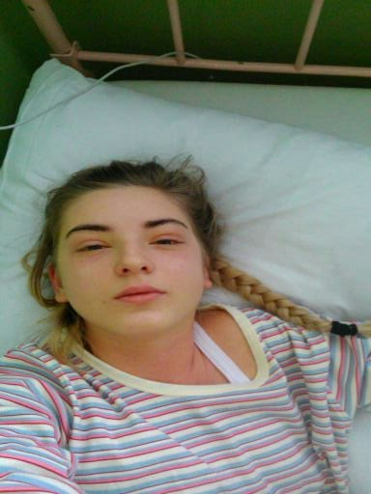
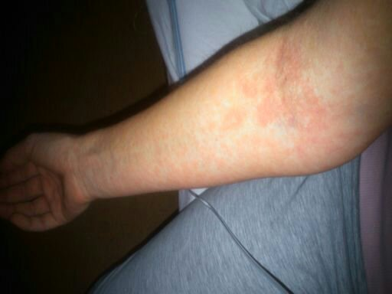
Pacientka s infekčnou mononukleózou

Slide 15
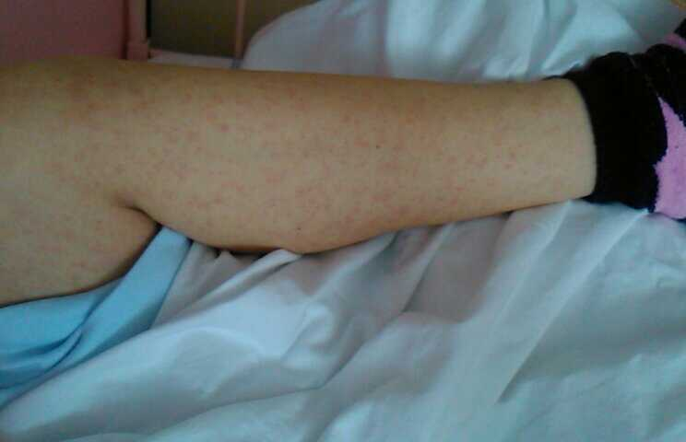
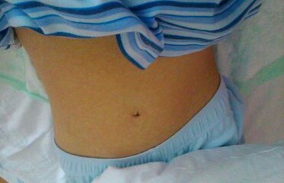

Slide 16
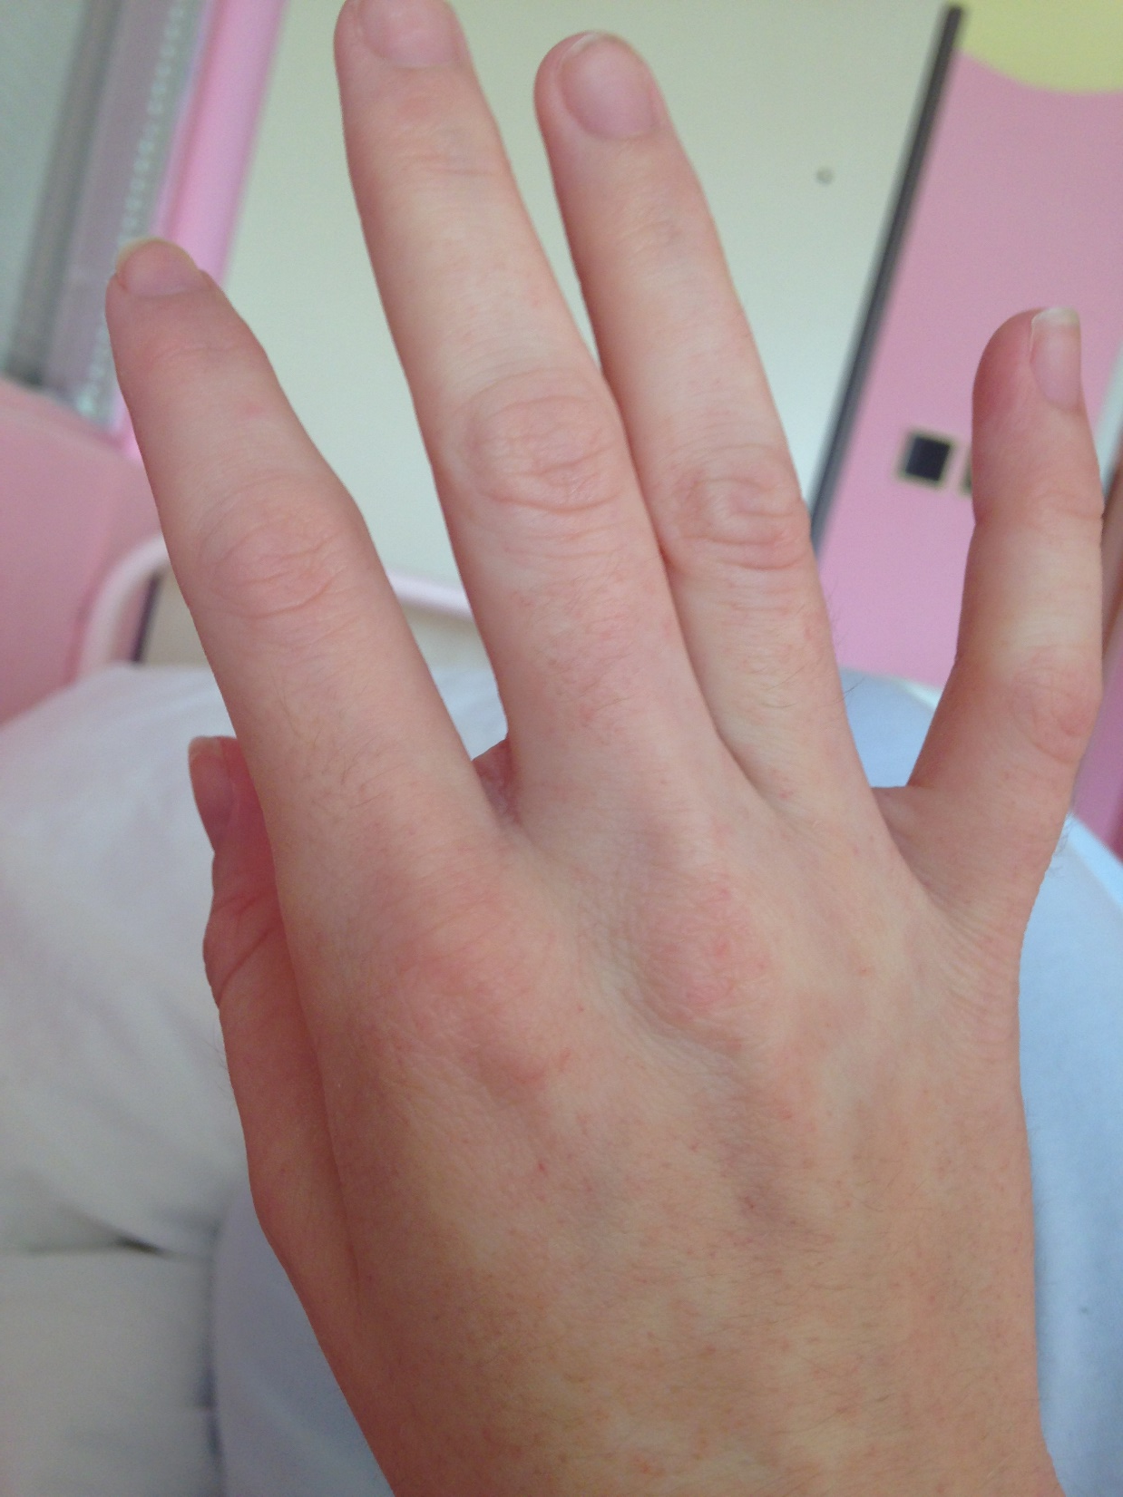
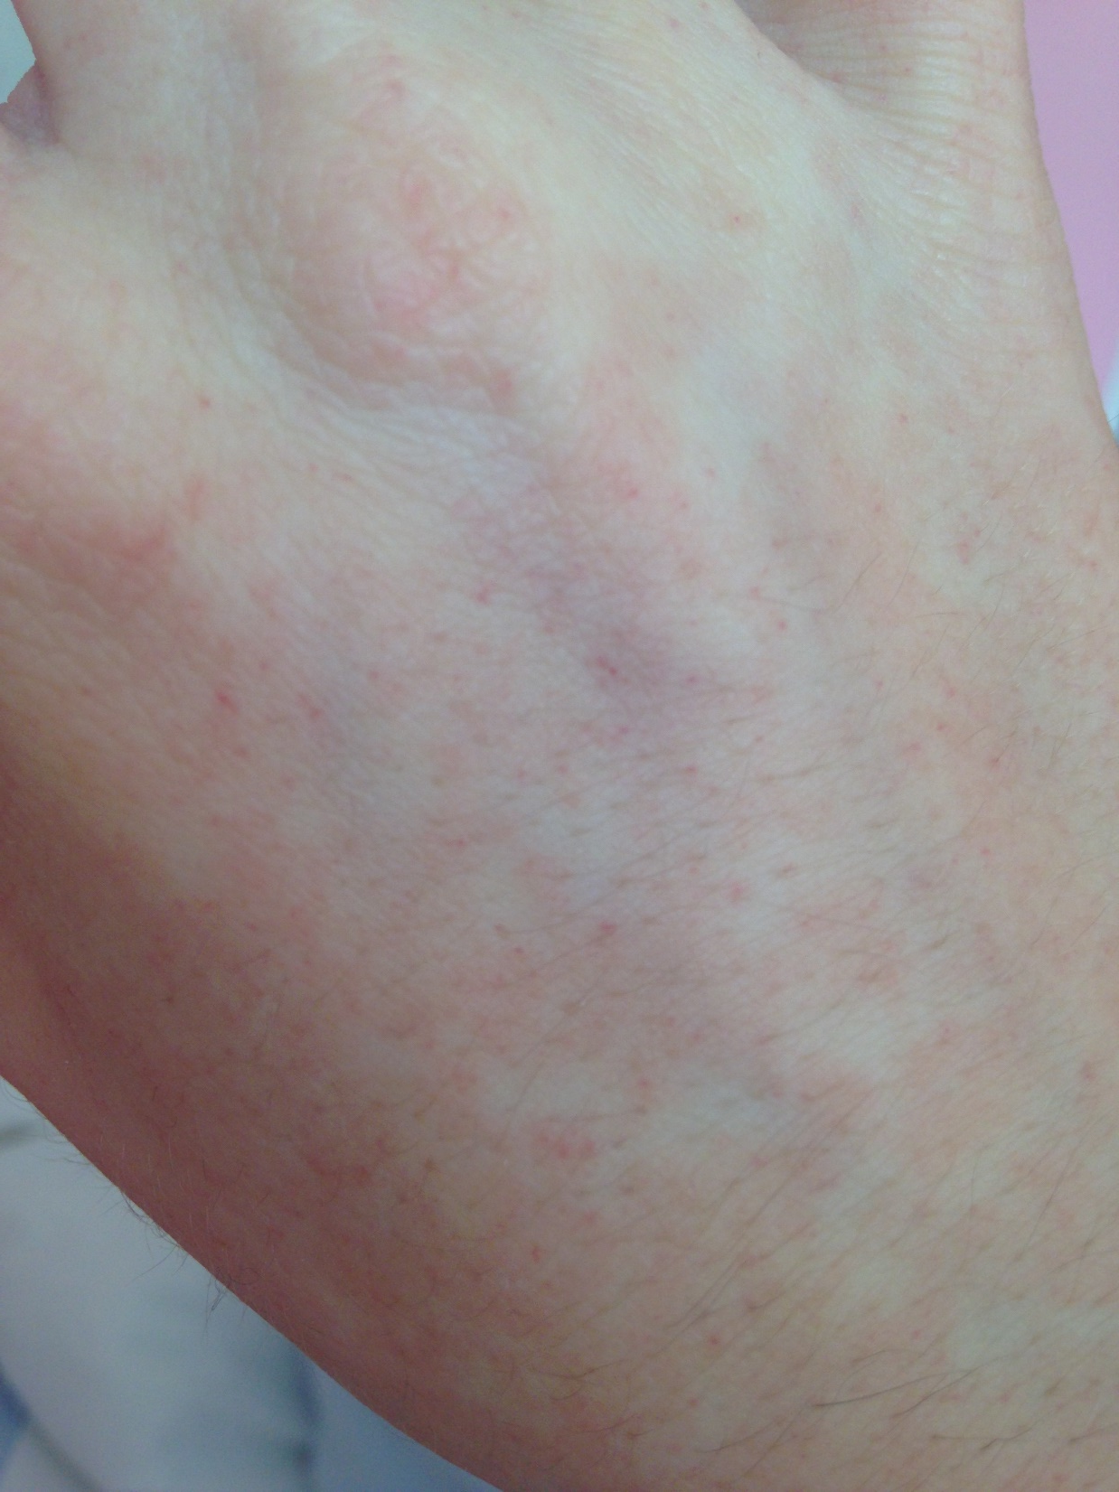

Slide 17
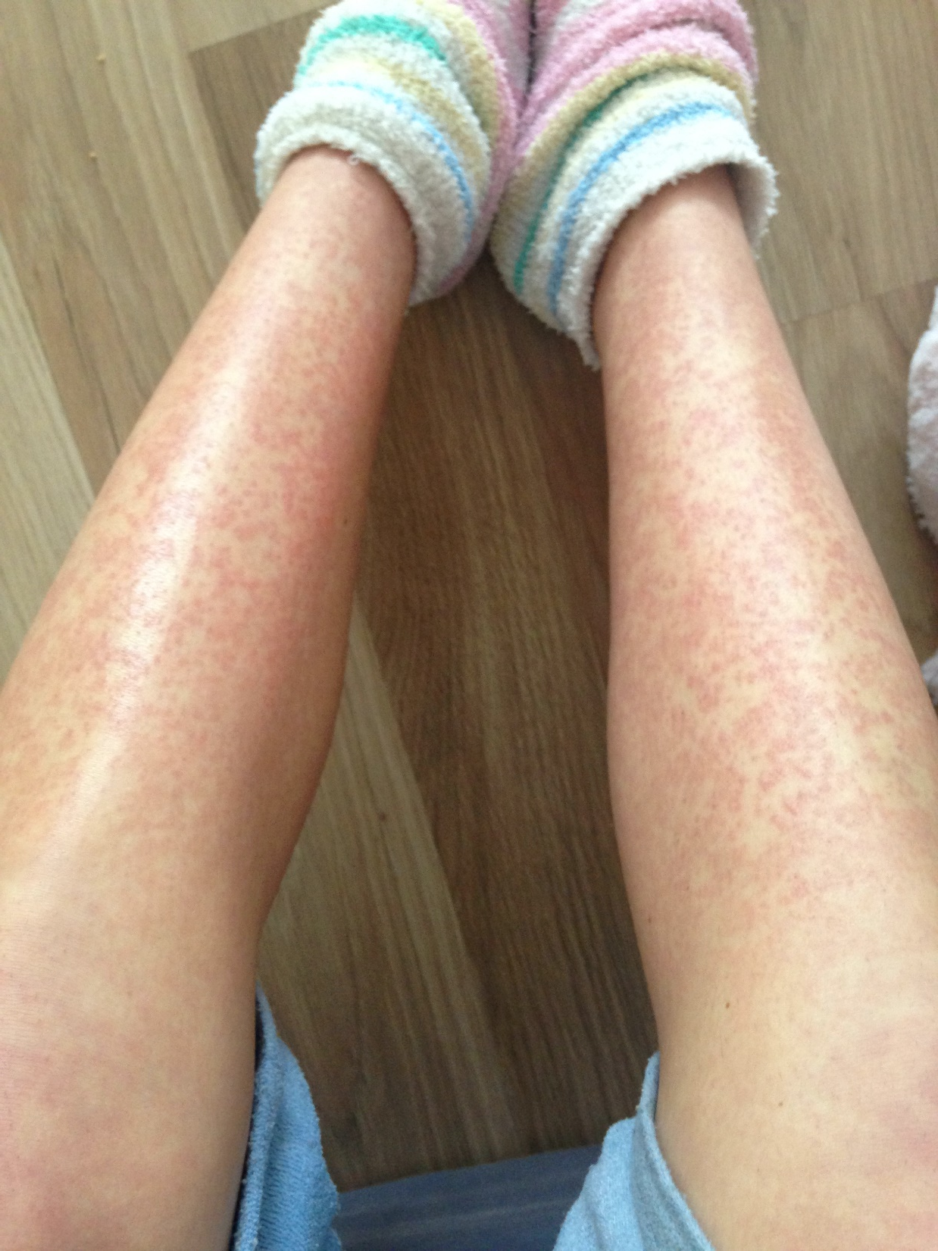

Slide 18
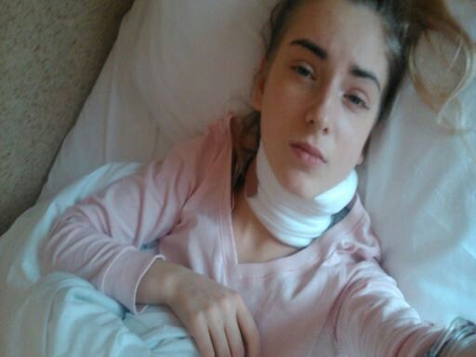
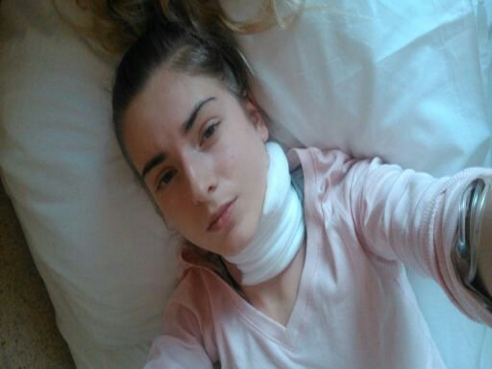

Slide 19
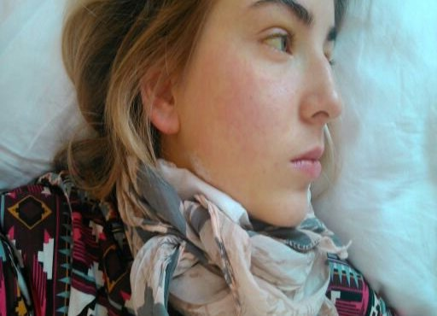
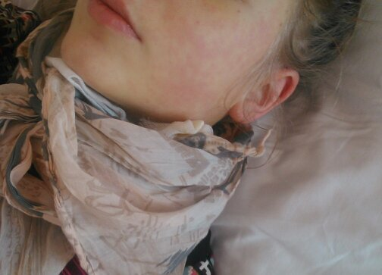

Slide 20
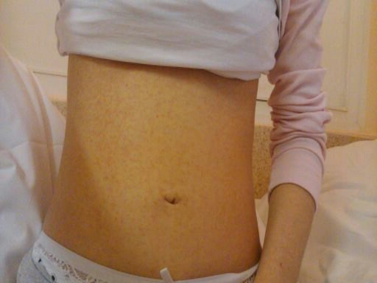

Slide 21
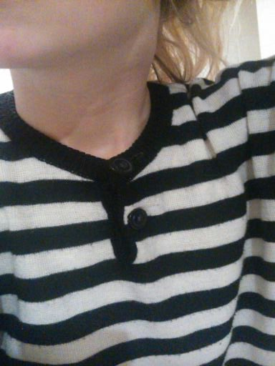
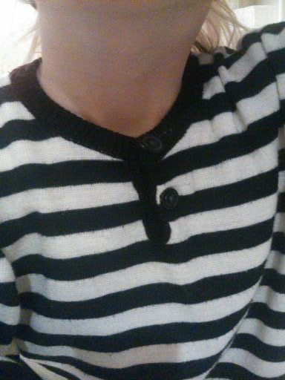

Slide 22
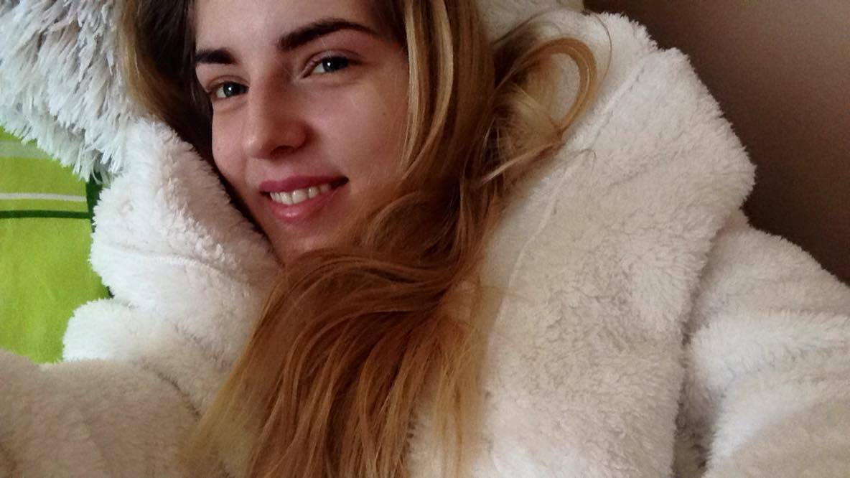
Ďakujem za pozornosť

